Slide 1
Robot semiautonom pentru culegere de date într-un mediu necunscut
Colegiul Național Dragoș Vodă Câmpulung Moldovenesc
Elevi Blănaru Florian Andrei
Filoteanu Ilinca Raluca
Negură Marcel Ionuț
Profesori coordonatori: Prof. Drd. Anastasiu Gabriel
Inginer Ianoș Daniel

Slide 2
Introducere
În cadrul proiectului nostru vom realiza un rover ce va face mai multe măsurători ale mediului, cum ar fi: nivelul de Monoxid de Carbon și Metan din aer, temperatura, umiditatea aerului, presiunea atmosferică și altitudinea.

Slide 3
Scopul proiectului
Acest rover are o serie de aplicații practice.
Ca scop, acest robot este capabil de analizarea unor date referitoare la zona evaluată.
O altă aplicație este acea de rover spațial.

Slide 4
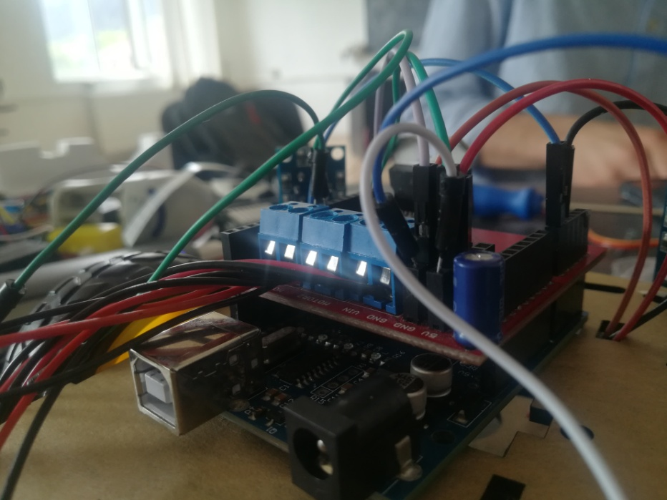
Control rover
Creierul” acestui robot va fi reprezentat de o plăcuță Arduino Uno, care trimite toate comenzile necesare pentru a dirija rover-ul, dar și de o plăcuță Rasberry Pi,pe care vom atașa camera și senzorii necesari realizării misiunii științifice.

Slide 5
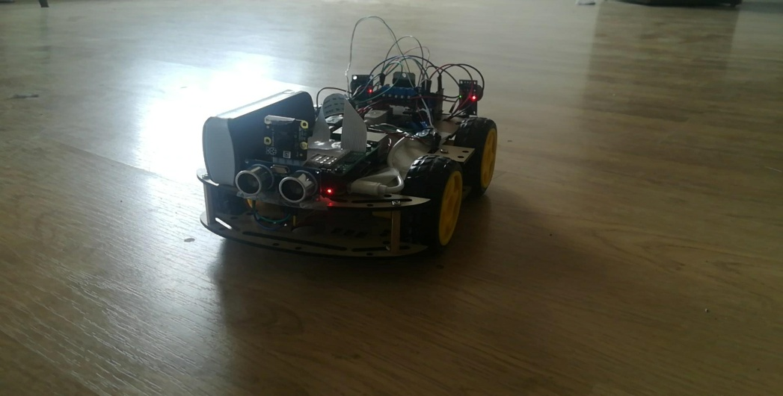
Senzorul de proximitate
Pornind cu principiul ca misiunea trebuie sa fie un succes am folosit un senzor de proximitate pentru ca rover-ul nostru să devină semiautonom. Dacă rover-ul nostru va întâlni un obstacol la o distanță mai mică de 50 de centrimetri acesta își va schimba direcția, continându-și mai apoi traseul.

Slide 6
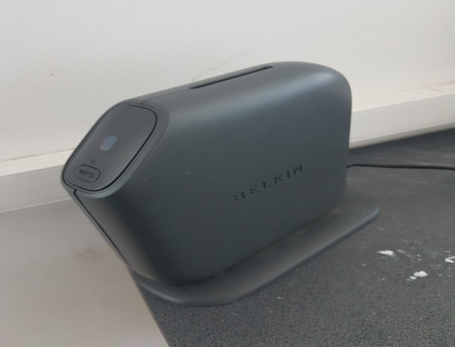
Transmiterea datelor
Vom face o conexiune fără fir între rover și computer prin intermediul Sense Hat de la Raspberry Pi pentru a primi imagini și datele necesare în timp real.
De asemenea, vom avea un router WiFi Belkin.

Slide 7
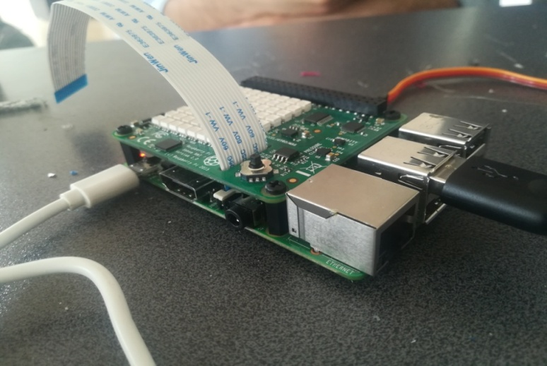
Misiunea științifică
Pentru determinarea umiditații, a presiunii, temperaturii și altitudinii am folosit un senzor încorporat în Raspberry Pi, Sense Hat.
Noi vom încerca să utilizăm Sense Hat și pentru a controla camera, o soluție de rezervă în cazul nefuncționării sistemului autonom.

Slide 8
Misiunea științifică
O altă parte a misiunii științifice va fi făcută de doi senzori. Un senzor de Monoxid de Carbon și un senzor care va măsura cantitatea de Metan din aer.
Aceștia vor fi conectați la Arduino, alături de senzorul de proximitate.

Slide 9
Rezultate finale
Nr. Crt. | Senzor | Rezultate 1 | Rezultate 2
1. | Temperatuta | 15° | 16°
2. | Umiditatea | 44 % | 45%
3. | Presiunea | 0.98 bar | 0.99 bar
4. | Altitudinea | 580 m | 580 m
5. | Cantitatea de Monoxid de Carbon | 35 mg/L | 34 mg/L
6. | Cantitatea de Metan | 85 mg/L | 85 mg/L

Slide 10
Concluzie
Robotul nostru este unul îndeajuns de ergonomic descurcându-se în orice zonă, iar cu mici investiții va fi capabil de analizarea oricărui tip de teren și, de ce nu, poate ajuta la o misiune de pe o alta planetă.

Slide 11
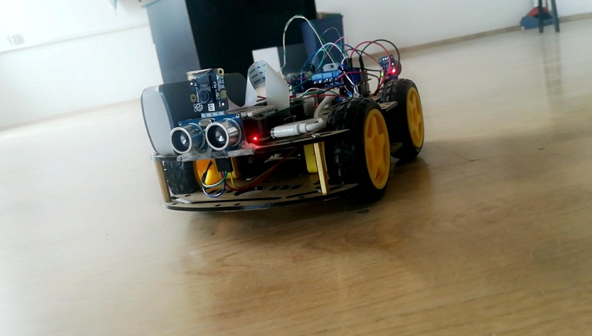
Rover-ul în starea finală

Slide 12
Vă mulțumim!

